Slide 1
PART ONE
新湘教版必修一 第二章-第一节
流
水
地
貌

Slide 2
流水
是地表常见的外力作用形式；
流水塑造的地貌，称为流水地貌；
流水地貌可分为流水侵蚀地貌和流水堆积地貌。

Slide 3
课程标准
通过野外观察或运用视频、图像，识别3～4种地貌，描述其景观的主要特点
学习目标
1.运用景观图与示意图，了解流水地貌、滑坡、泥石流的形态和分布特点，提升区域认知。
2.借助案例探究分析,理解流水地貌、滑坡、石流的形成原因，领悟自然地理环境的区域认知和综合思维。
3.通过案例分析，解释生态重建这一可持续发展策略的主要途径，树立人地协调观。

Slide 4
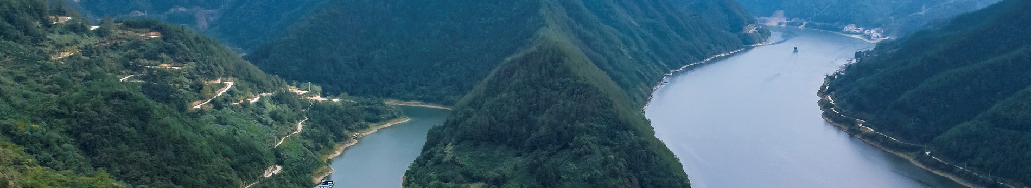
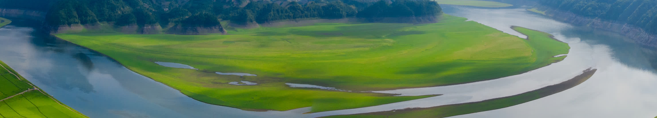
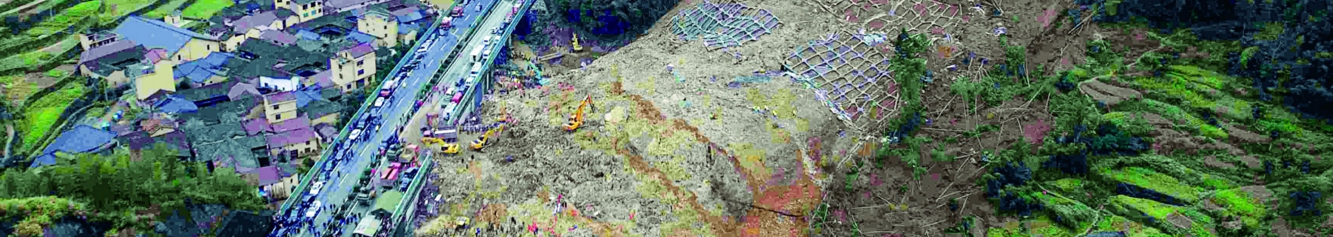
1
流水侵蚀地貌
2
流水堆积地貌
3
滑坡泥石流

Slide 5
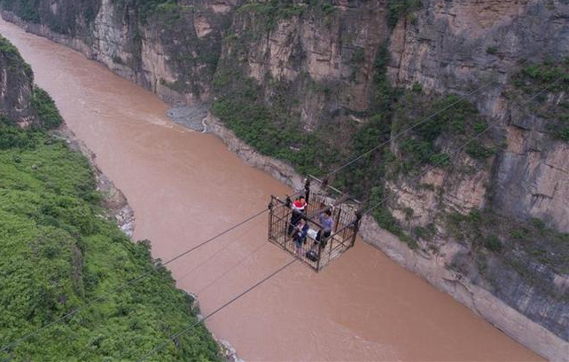
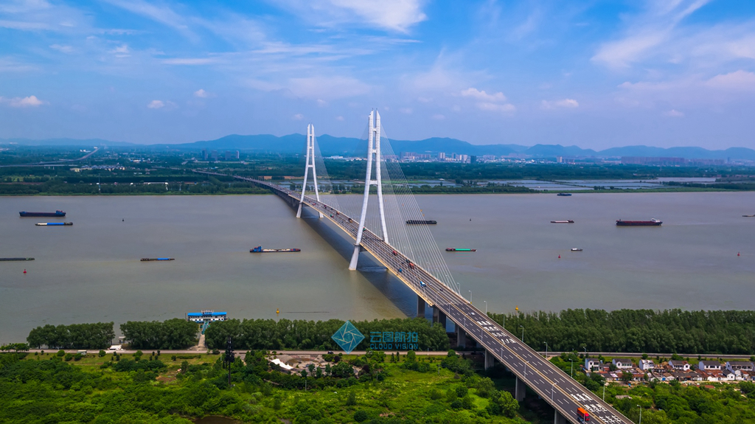
南京
昭通永善
昭通鹦哥溜索：长470米
南京长江第三大桥：长4744米

Slide 6
？
在各自所在区域特定的地形、地质、气候水文和植被等条件下，多要素综合作用的结果

Slide 7
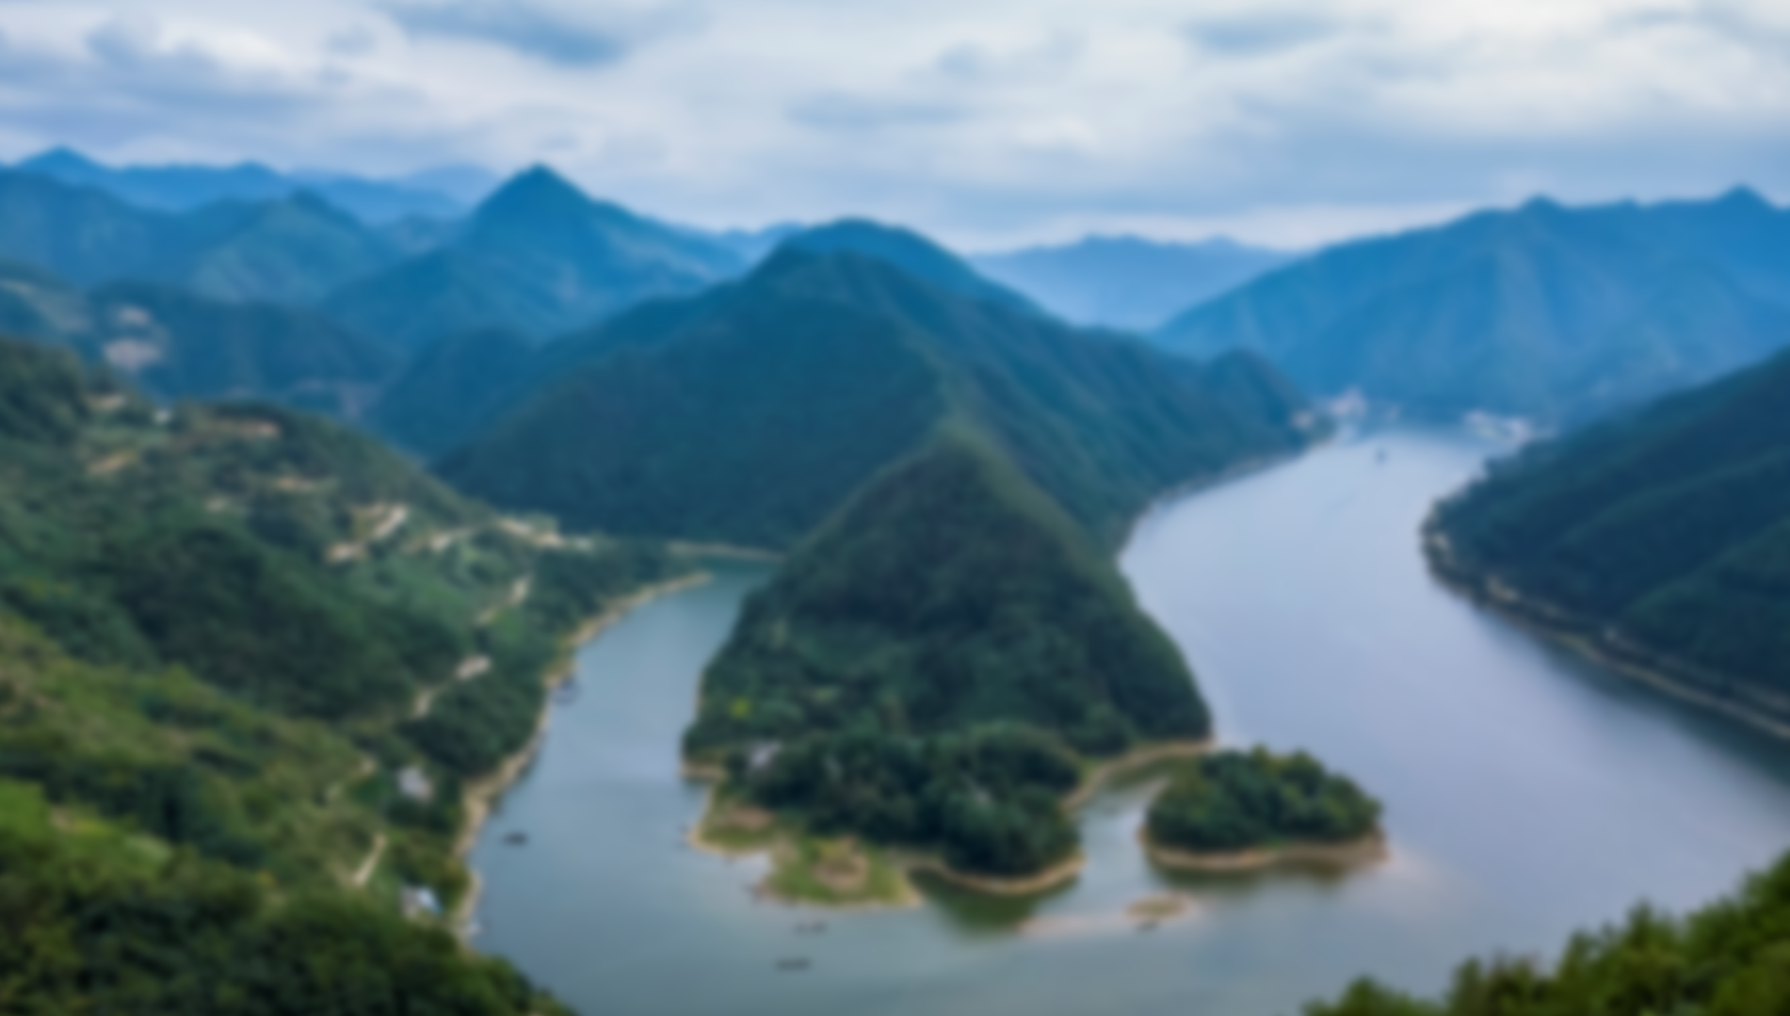
01
流水侵蚀地貌
河流在流动过程中，
破坏和搬运地表物质而形成的地貌

Slide 8
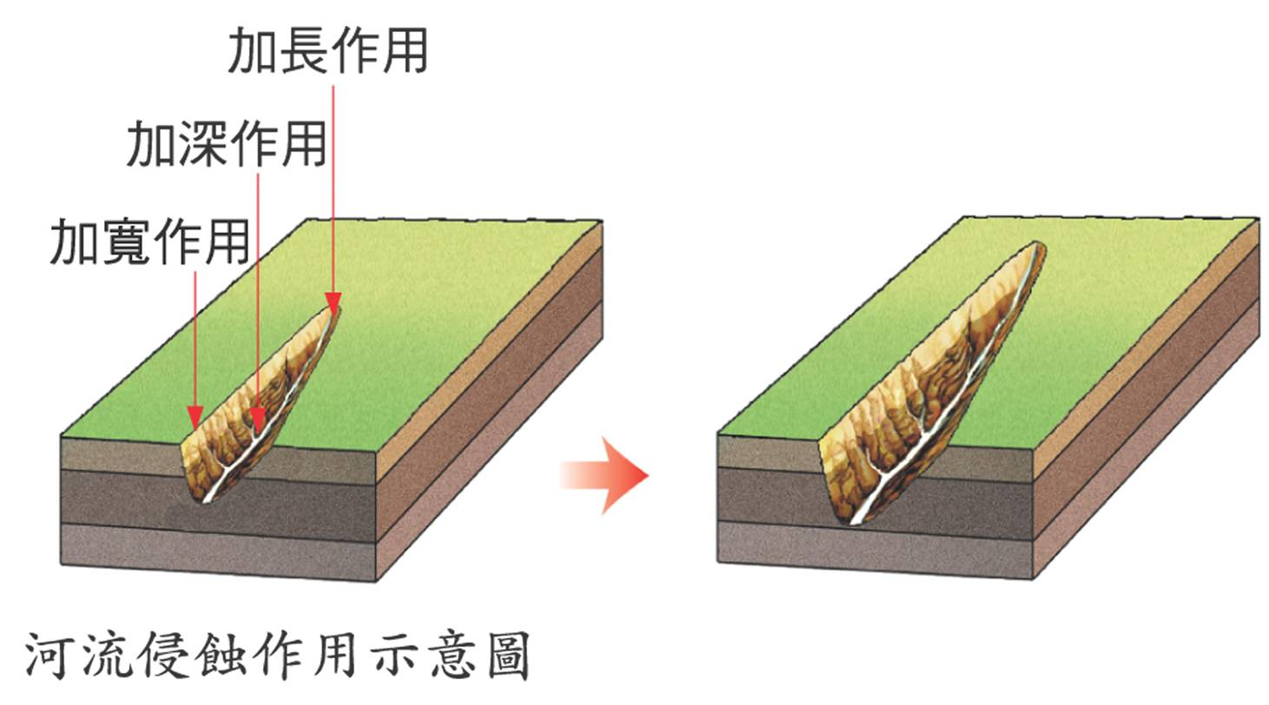
加长作用
加长作用
加深作用
加宽作用
下蚀/下切：竖直向下的侵蚀
侧蚀：向谷地两侧的侵蚀
溯源侵蚀：向河流源头方向的侵蚀，使河谷不断向源头方向延长

Slide 9

（在湿润或半湿润山区，）流水侵蚀切割地面形成峡谷，其横断面大多呈“ V ”字形。峡谷多形成于河流上中游河段。
下切/蚀

Slide 10
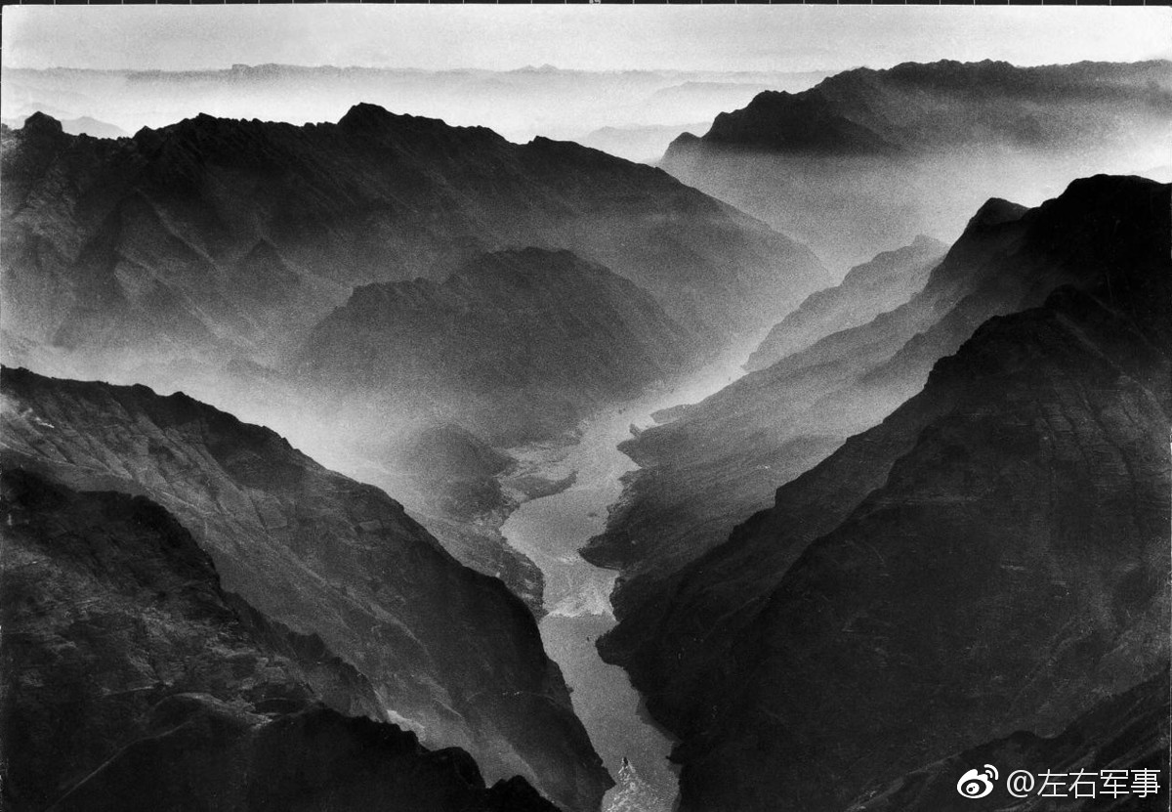
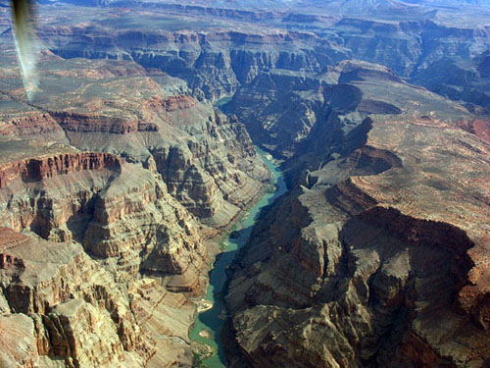
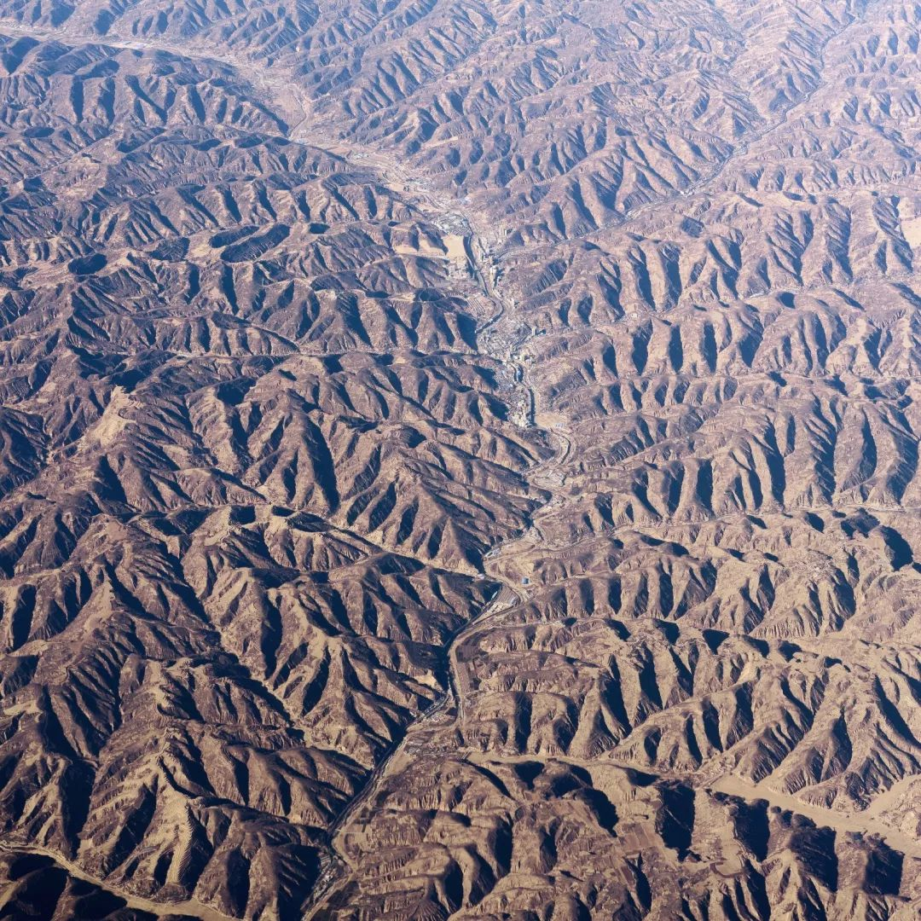

Slide 11
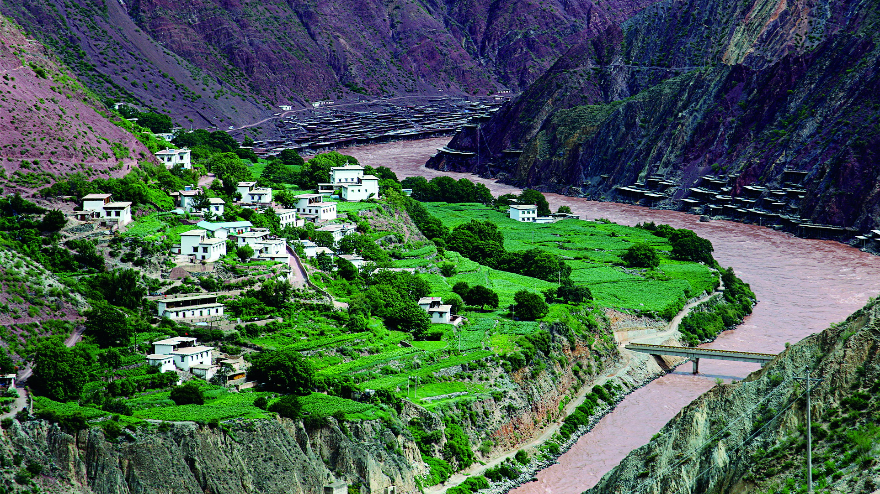
澜沧江峡谷河流阶地

Slide 12
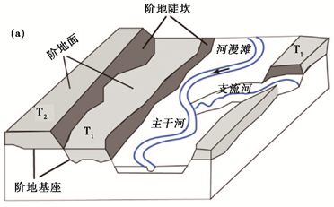

Slide 13
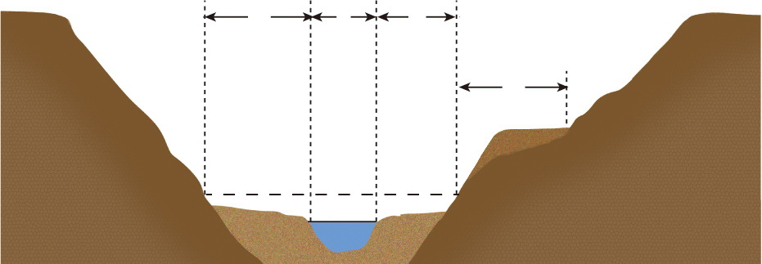
河漫滩：河谷中枯水期出露、洪水期淹没的部分称为河漫滩；
河流阶地：在河谷两侧常分布有洪水不能淹没的阶梯状地形，
称为河流阶地；河流阶地地面平坦，组成物质颗粒较细，土质较为肥沃。
阶地
河漫滩
河床
河漫滩
枯水位
洪水位

Slide 14

凸
凸岸
-堆积
凹
凹岸
-侵蚀

Slide 15
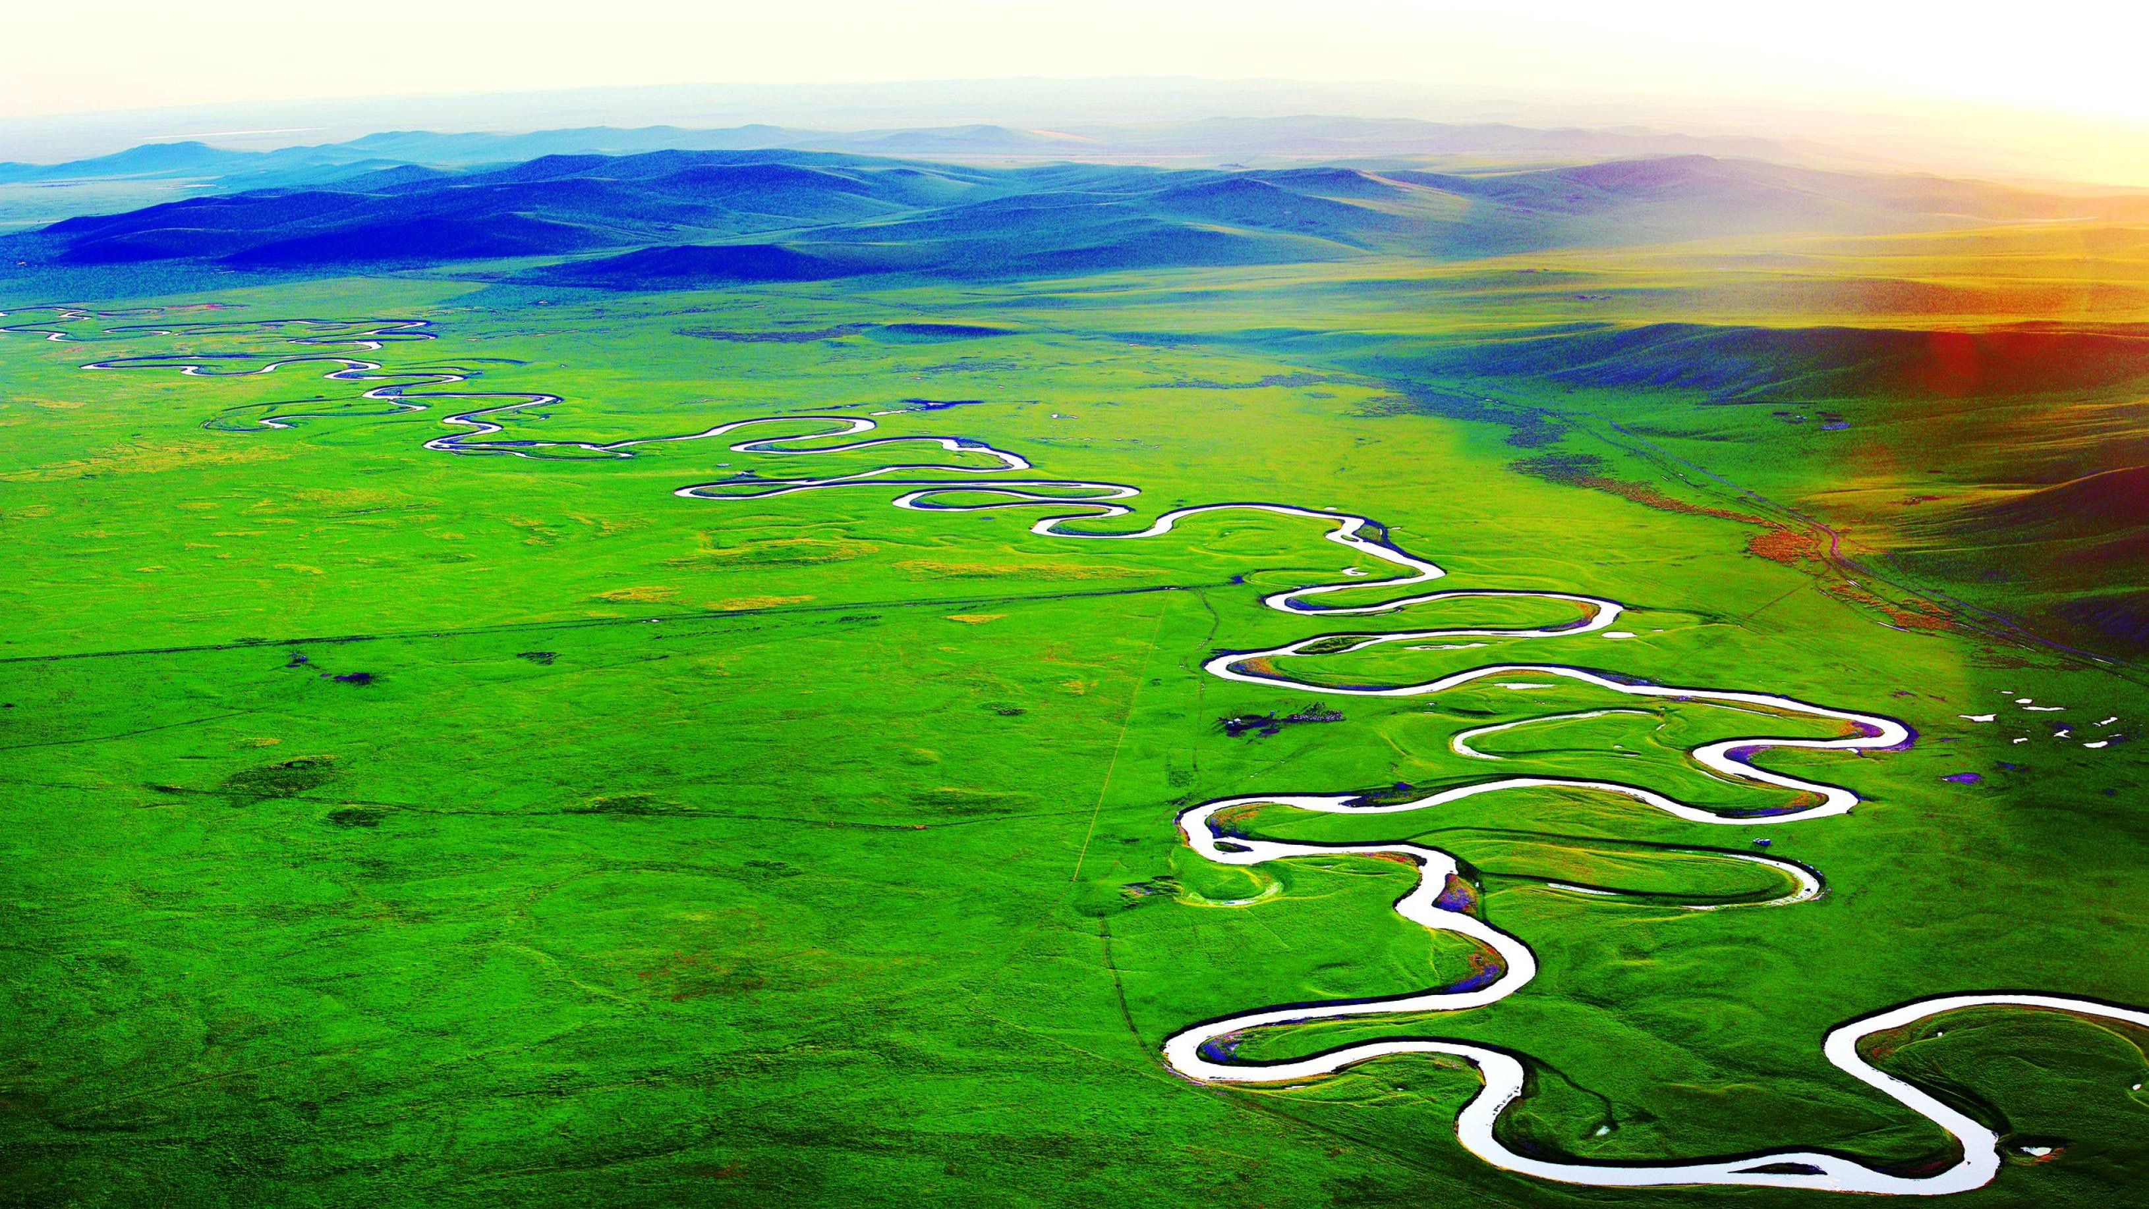
莫尔格勒河

Slide 16
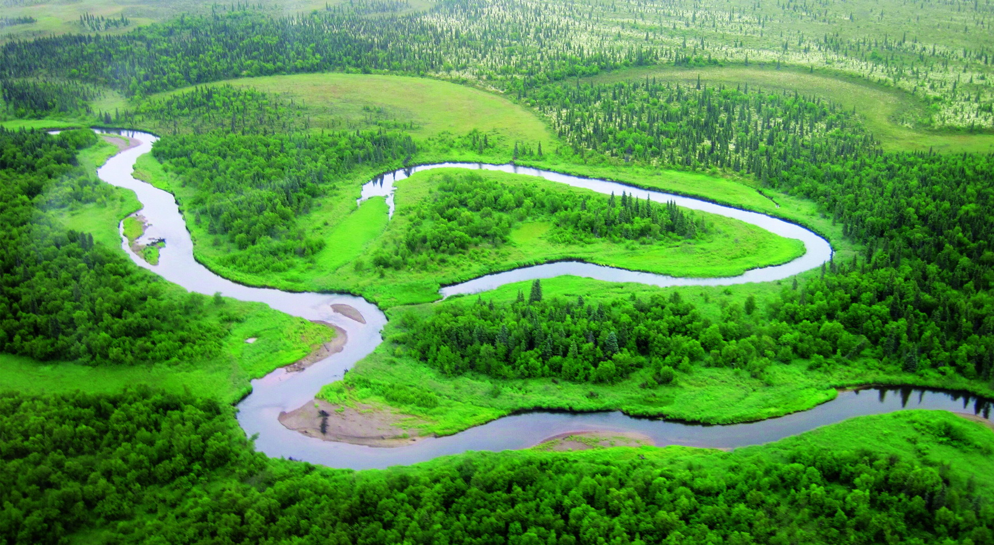

裁弯取直与牛轭湖
平原地区蜿蜒曲折的河流，受到河岸的限制较少，可以侧向自由发展。当河床弯曲愈来愈大时，河流的上下河段愈来愈接近，曲流呈“Ω”形，出现狭窄的曲流颈。洪水期，曲流颈可能被冲开，河流不经过曲流而直接进入下一河段，这种现象称为裁弯取直。裁弯取直后，弯曲河道被废弃，形如牛轭，称为牛轭湖。

Slide 17

02
流水堆积地貌

Slide 18
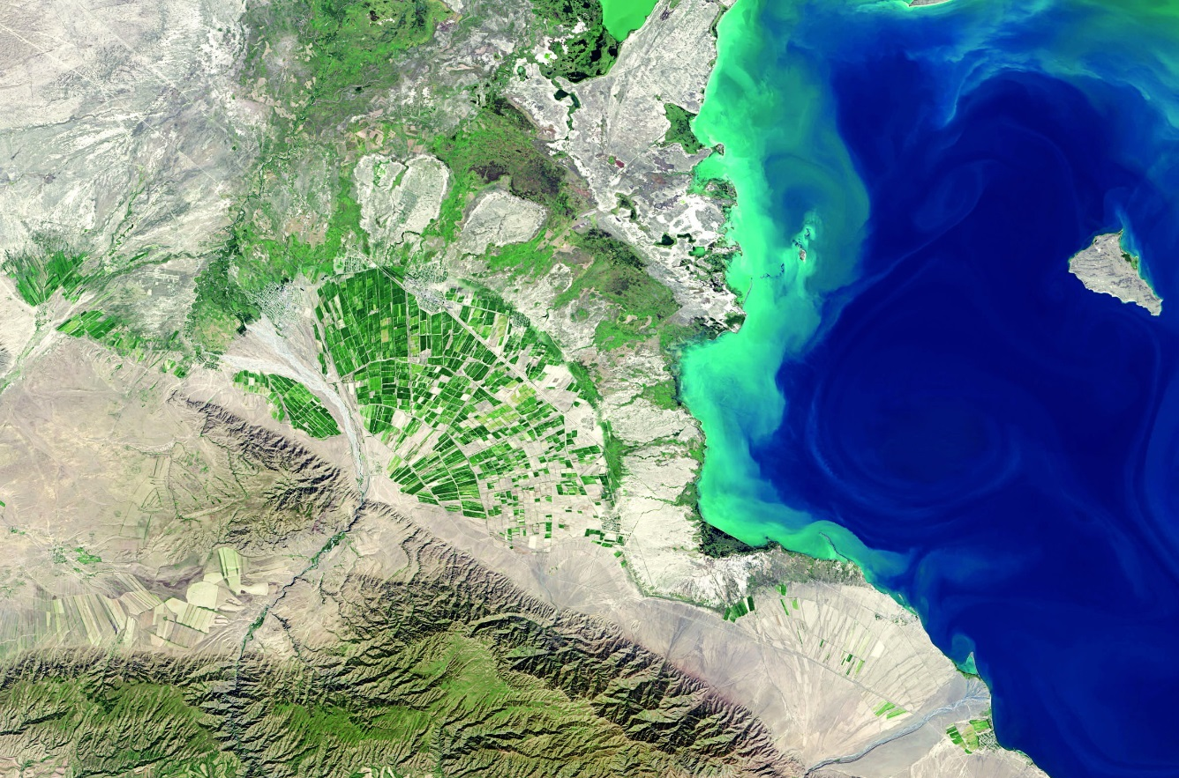
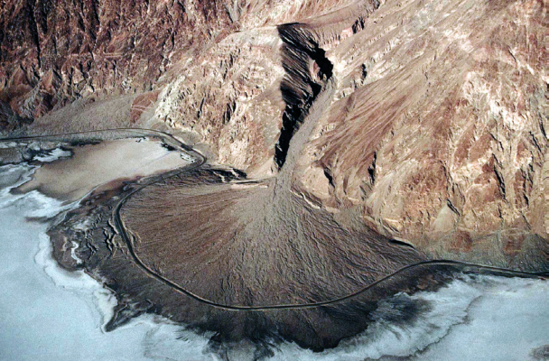
冲积扇
洪积扇
河流自山地流至山麓，因地形急剧变缓，流速剧减，所挟带物质在沟谷出口处不断堆积而成的扇状堆积体，称为冲积扇。
暂时性河流在山谷出口处因水流分散而形成的扇状堆积体，称为洪积扇。洪积扇多分布于干旱、半干旱地区。

Slide 19
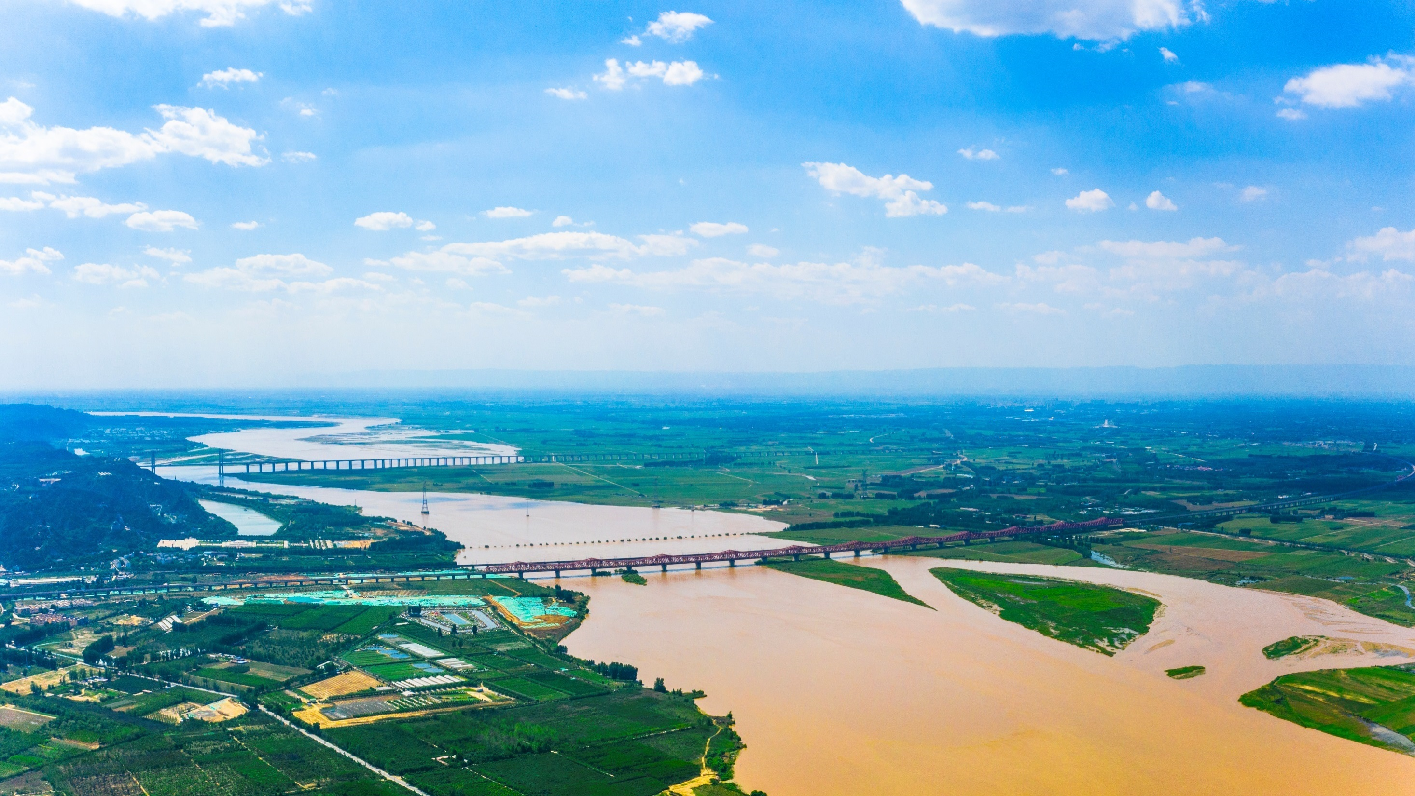
冲积平原:在河流的中下游，或河流流经盆地时，常形成沙洲和地形平坦的冲积平原，如我国的华北平原、东北平原、长江中下游平原等。

Slide 20
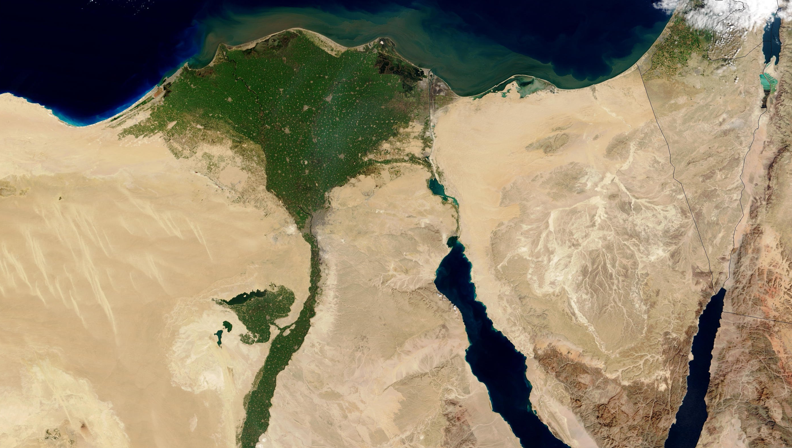
三角洲：当河流挟带较多的泥沙入海时，泥沙在河口大量沉积，常形成三角洲，如黄河三角洲、尼罗河三角洲等。

Slide 21
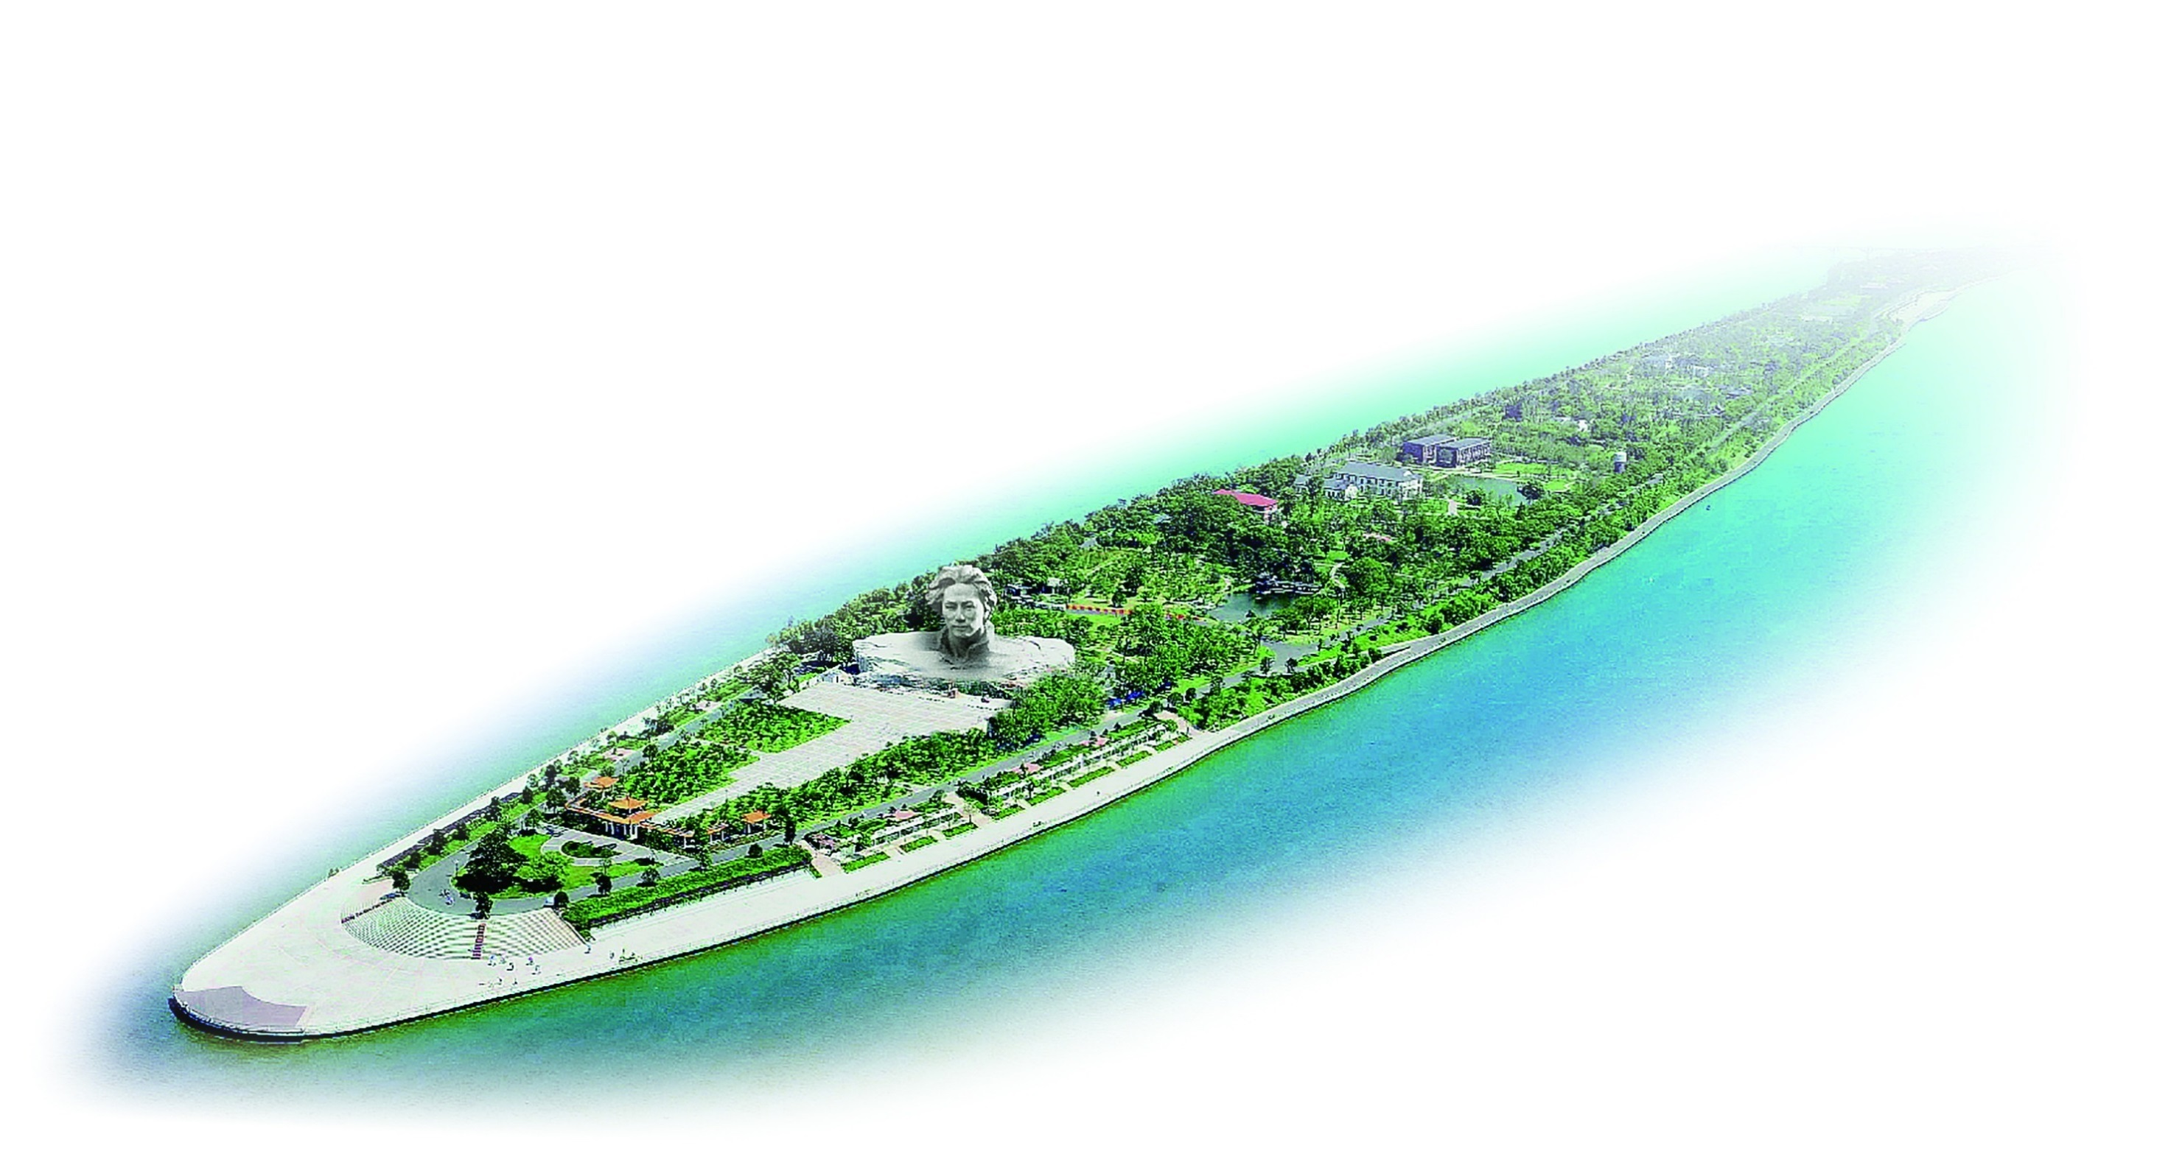
江心洲
江心洲系河流中的沙洲，由河流挟带的泥沙沉积而成，多位于河流中下游，或流速相对缓慢的宽谷段。

Slide 22

03
滑坡泥石流

Slide 23
在流水侵蚀强烈的山区，尤其是峡谷地区，山高谷深，坡陡流急，
遭遇暴雨时容易发生滑坡、泥石流等自然灾害。

Slide 24
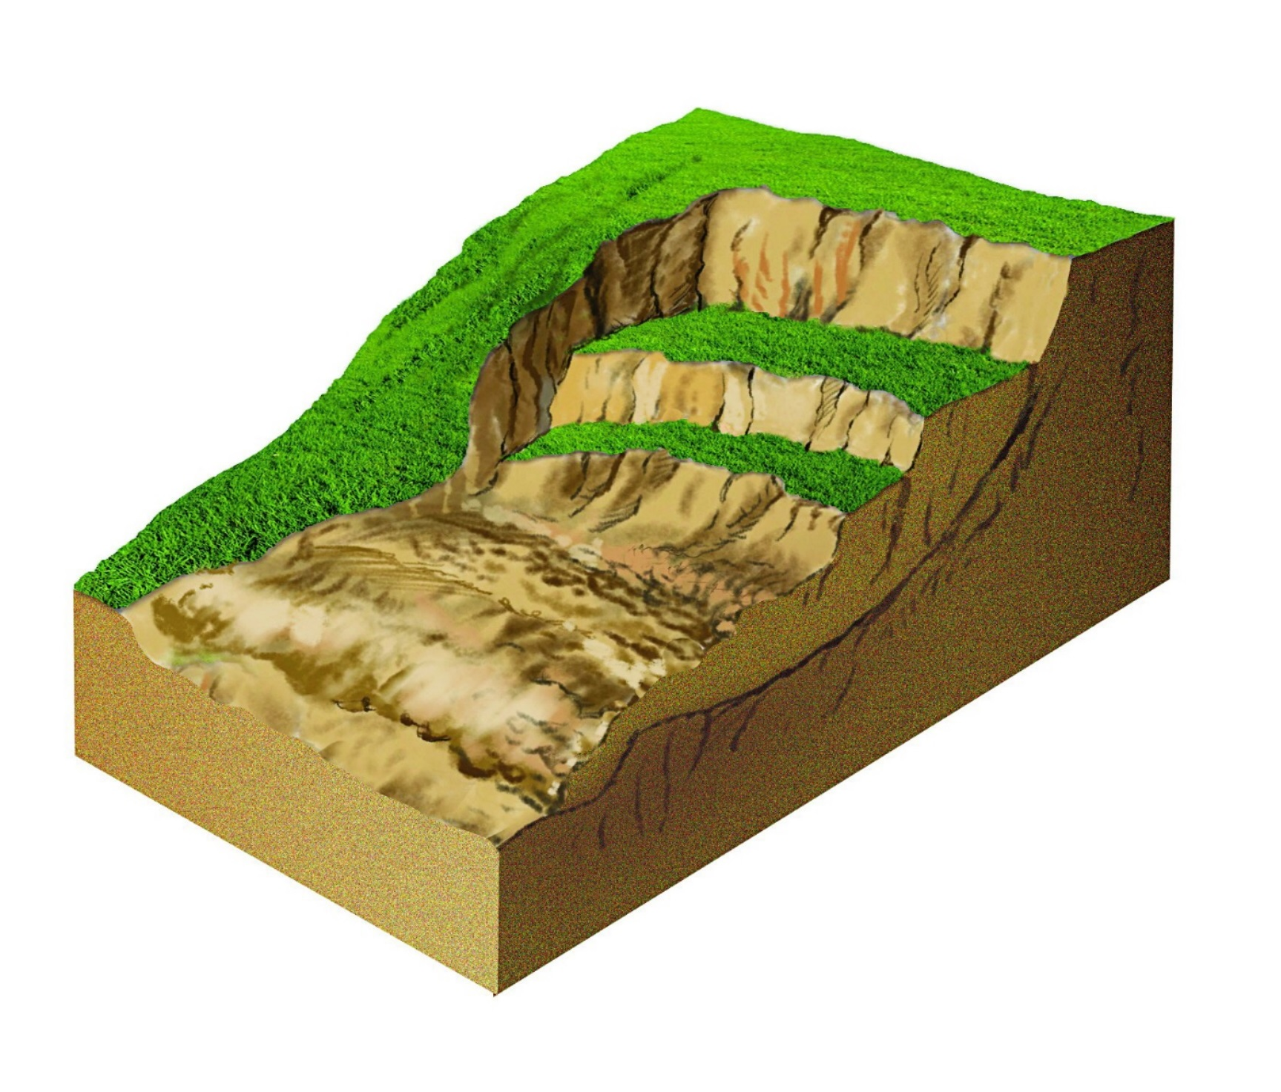
滑坡
滑坡是大量山体物质，在重力的作用下，沿滑动面整体滑动的现象。
滑坡可以掩埋农田和村庄，阻断道路，淤塞河道，导致人员伤亡和财产损失。
滑动面
滑坡体

Slide 25

2015 年 11 月 13 日，浙江丽水发生特大型滑坡。经调查，此次滑坡是在地形陡峻、地质构造复杂、岩石风化破碎和降雨长期作用下形成的，造成了重大损失。读图 2-15，完成相关任务。
1. 图中滑坡发生后，对当地环境会产生哪些重大危害？
2. 滑坡多发地区具有怎样的自然环境特征？在滑坡多发地区，人们应采取哪些防范措施？
图 2-15

Slide 26
1. 图中滑坡发生后，对当地环境会产生哪些重大危害？
滑坡常常给工农业生产以及人民生命财产带来巨大损失。滑坡对乡村最主要的危害是摧毁农田、房舍、伤害人畜，毁坏森林、道路、农业机械设施和水利水电设施等；发生在城镇的滑坡则常常会砸埋房屋，伤亡人畜,毁坏田地，摧毁工厂、学校、机关单位等，毁坏各种基础设施，造成停电、停水等；发生在工矿区的滑坡，可摧毁矿山设施，伤亡职工，毁坏厂房，使矿山停工停产，造成重大财产和人员损失。
图 2-15

Slide 27
2. 滑坡多发地区具有怎样的自然环境特征？在滑坡多发地区，人们应采取哪些防范措施？
滑坡多发地区具有地质结构不稳定，岩石易破碎，有软弱结构面，地形陡峻，降水多且强度大等自然环境特征。
防范措施：①消除和减轻地表水和地下水对滑坡的诱发作用，如建排水沟，保护坡地植被等；②通过一定的工程技术措施，改善边坡岩土体的力学强度，提高其抗滑力，如削坡减载，边坡人工加固等；③减少甚至消除不合理的人类活动；④建立灾害预警机制，提升人们防灾抗灾的能力等。
图 2-15

Slide 28
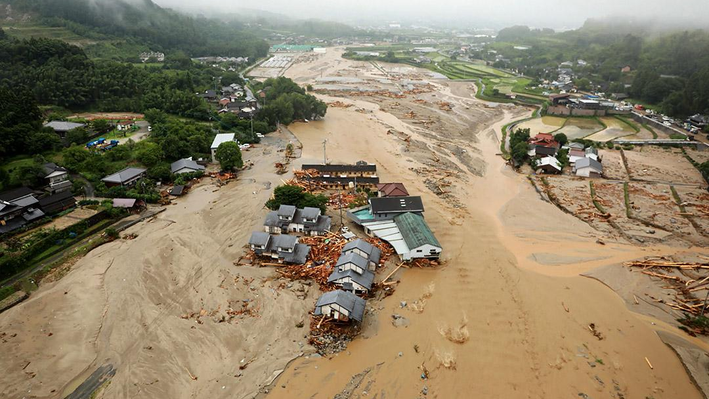
泥石流
泥石流是山地沟谷中含有大量固体碎屑物和水的混合体，在重力作用下，沿着沟床向下流动的特殊流体。
泥石流是一种严重的自然灾害，往往给工农业生产、交通运输、城市建设和人民生命财产等带来很大危害。

Slide 29
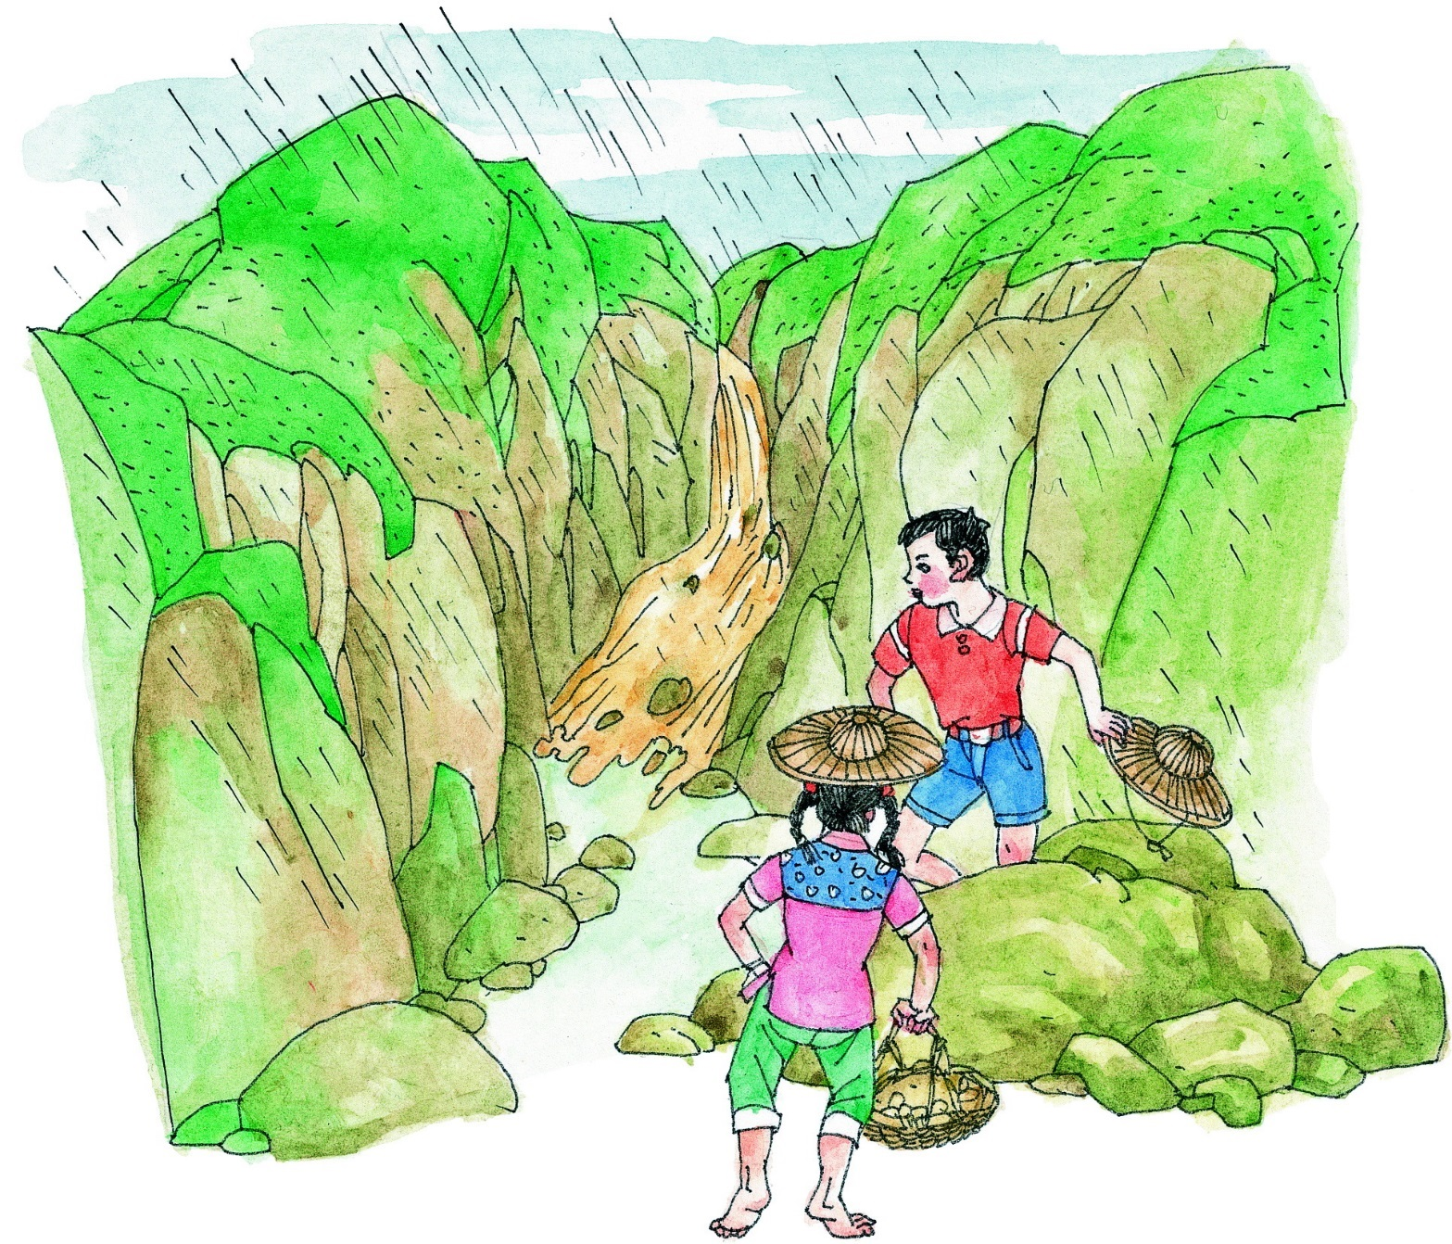
泥石流避灾措施示意
连续降雨或暴雨时，不要在沟谷中逗留

Slide 30
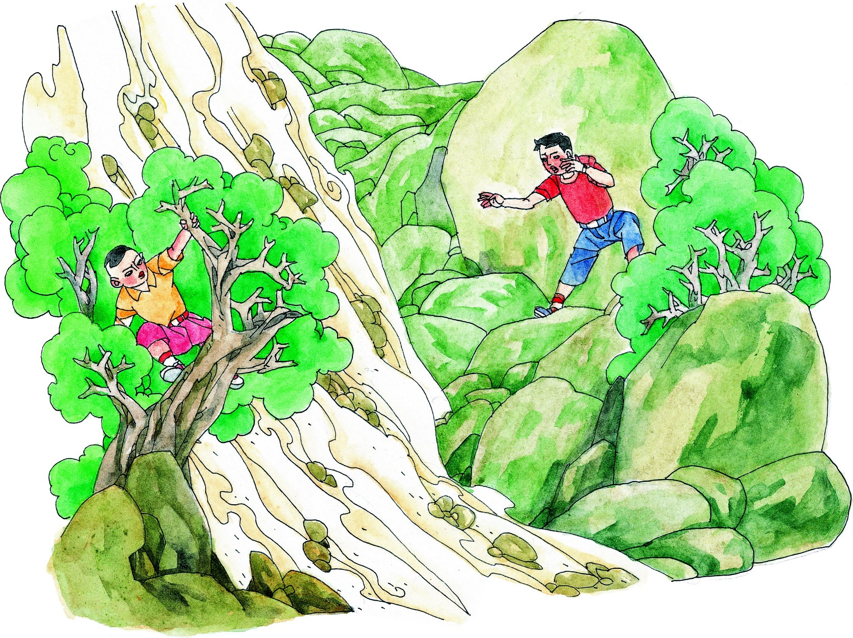
泥石流避灾措施示意
不要躲在沟谷中的大树上，大树可能会被冲倒

Slide 31
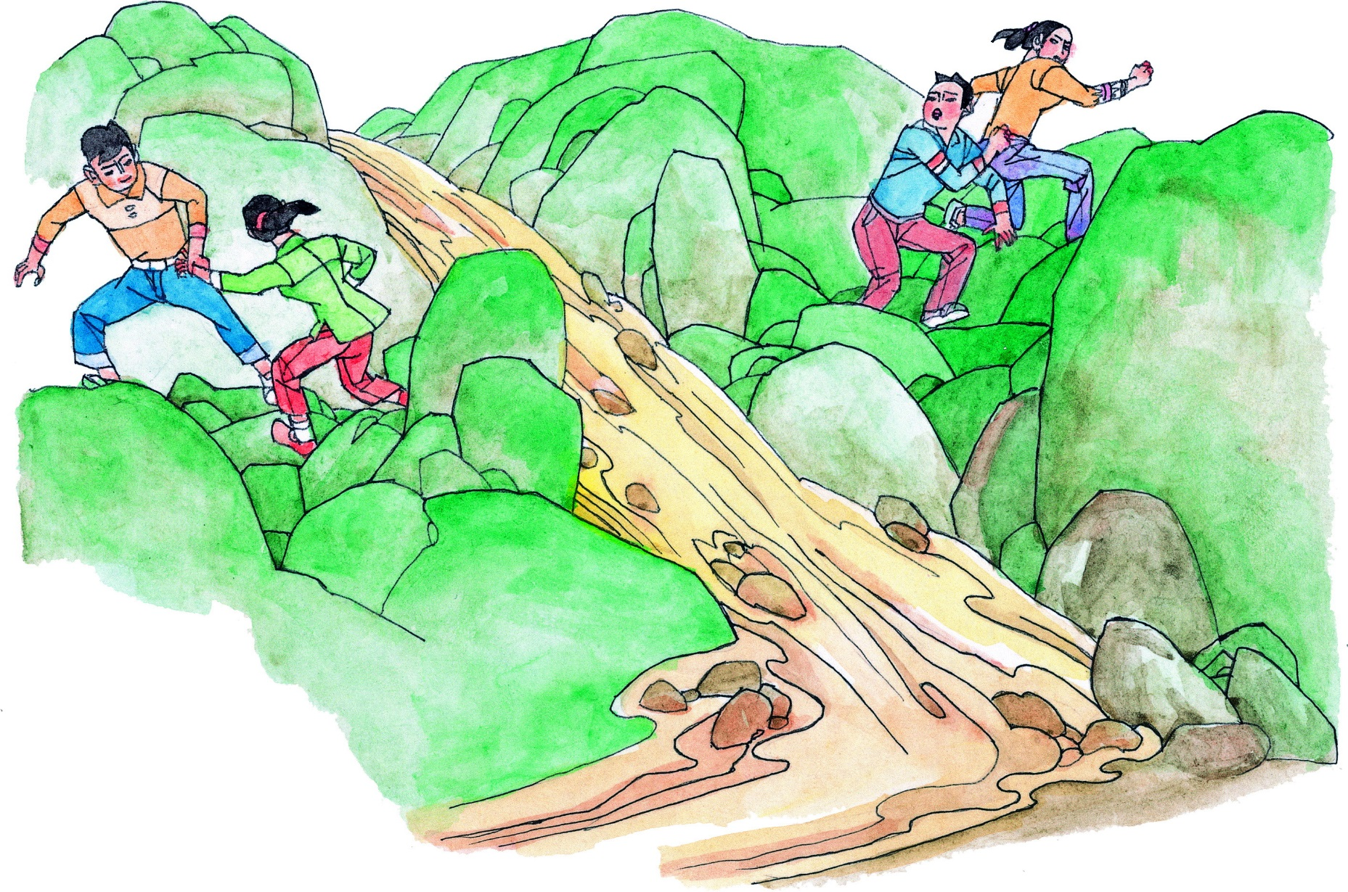
泥石流避灾措施示意
向泥石流沟两侧迅速躲避，不要顺沟往下跑

Slide 32
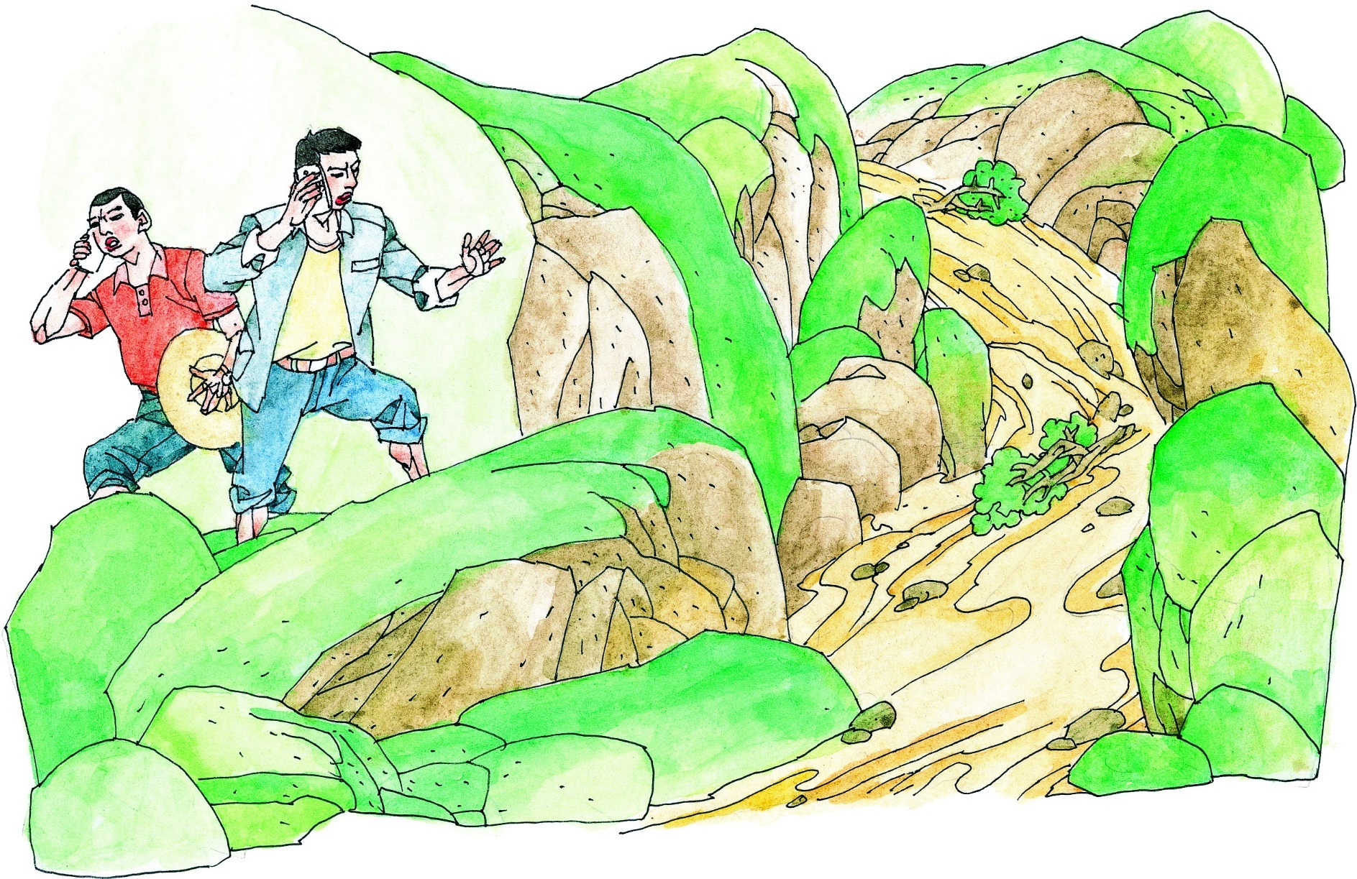
泥石流避灾措施示意
发现泥石流后要及时报告，以便下游和沟口的居民及时撤离

Slide 33
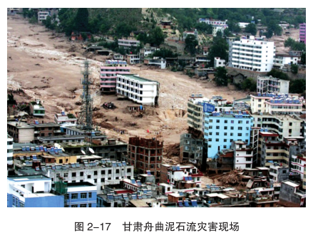
在我国一些山区，因频繁的地质构造活动、陡峻的地形地貌、短时强降雨，以及人类生产活动等因素，泥石流灾害威胁突出。2010年8月7日，受强暴雨的影响，甘肃舟曲县城北面三眼峪和罗家峪暴发特大泥石流，造成了重大的生命财产损失。灾害发生后，政府及时组织抢险救灾，对灾区泥石流沟进行了综合治理。
甘肃舟曲泥石流灾害现场
（1）简述泥石流可能造成的危害，扼要说明我国泥石流分布范围广的原因。
（2）目前，根治泥石流的难度极大，泥石流的防治应以预防为主。议一议，为减少泥石流灾害造成的损失，我们可采取哪些预防措施？

Slide 34
（1）简述泥石流可能造成的危害，扼要说明我国泥石流分布范围广的原因。
泥石流能够毁坏房屋，造成人员伤亡；会危害公路、铁路和河道安全，造成交通中断；还能危害农作物，淤埋农田，造成农业减产减收等。
总体看，泥石流灾害在我国分布范围广，多发生在我国的中部和南方地区，极重度分布区集中在我国西南以及辽东半岛地区。
我国泥石流灾害分布范围广的主要原因是：我国地形以高原山地为主，地形坡度大；地处板块边界，地壳活动剧烈，岩层破碎，地表松散物多；位于季风气候范围，夏季降水集中，降水量多、强度大；人口总量大、分布密集，人类活动影响大等。

Slide 35
（2）目前，根治泥石流的难度极大，泥石流的防治应以预防为主。议一议，为减少泥石流灾害造成的损失，我们可采取哪些预防措施？
岩土改造
疏排水
加固变性士体
植树种草
改変地表环境
颁布减灾法规
减灾规划
修建堤坝
阻隔人
灾接触
工程
措施
防灾
减灾
非工程
措施
灾害预警
护坡工程
减灾教育
改变地物性质
灾后重建管理
水库蓄水
加固房屋
我们可运用遥感、全球卫星导航系统、地理信息系统等现代地理科学技术，提高对泥石流灾害的预警预报、实时动态监测和灾后重建能力。此外，还可采取设立滑坡和泥石流观测点，建立地质灾害预报预警系统等措施。

Slide 36
课堂小结
流水地貌
流水侵蚀地貌
流水堆积地貌
滑坡泥石流
V形谷峡谷
瀑布
冲积扇洪积扇
三角洲江心洲

Slide 37
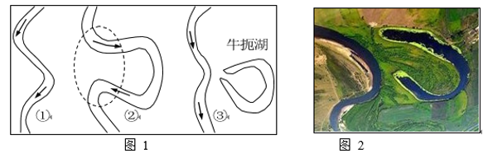
练习
牛扼湖是流经平原地区的河流随着流水作用愈来愈曲，最后导致自然截弯取直，原来弯曲的河道被废弃形成的湖泊。读北半球某地牛扼湖形成过程及景观图。读图完成1-2题。
1．导致图中②阶段虚线处河道相连通的主要地质作用是
A．流水侵蚀 B．流水搬运 C．流水沉积 D．地壳下陷
2．河流自然截弯取直可以
A．减小河流流速 B．减弱洪水灾害
C．增加航运距离 D．增强河道淤积

Slide 38
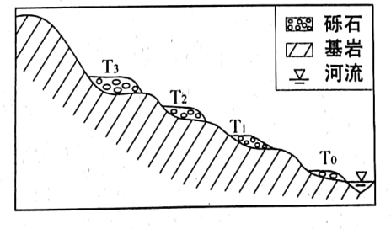
练习
下图示意某河流上游河段的单侧断面。该河段两岸依次分布着海拔不同的四个平坦面T0、T1、T2、T3，平坦面上均堆积着河流沉积砾石。砾石的平均砾径T3>T0>T2>T1。洪水期河水仅能淹没T0。据此完成3—5题。
3.面积仍在扩大的平坦面是
T0 B.T1
T2 D.T3

Slide 39
练习
4.该断面河流流速最大的时期为
A.T3形成时期 B.T2 形成时期
C.T1形成时期 D.T0形成时期
5.推测该河段所在区域的地壳经历了
A.持续性下降 B.持续性抬升
C.间歇性下降 D.间歇性抬升

Slide 40
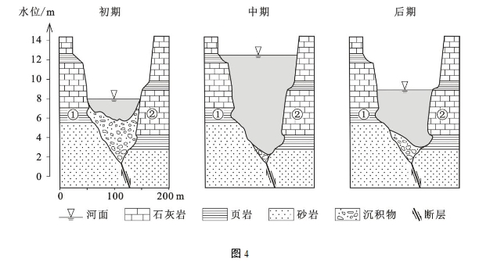
练习
右图示意某河谷断面经历的一次洪水过程。读图，回答第6、7题。
6、该河谷
A、岩层①比岩层②形成年代早
B、岩层②比岩层①易受侵蚀
C、是断层上发育形成的向斜谷
D、呈“V”型，适宜修建水库
7、本次洪水
A、水位上升时，河流搬运作用减弱
B、水位下降时，河流含沙量增加
C、流量增大时，河流堆积作用增强
D、河流侵蚀作用使河床加宽变深

Slide 41

Notes:
1图；3文

Slide 42
